Slide 1

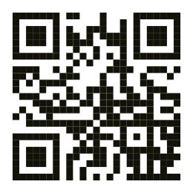
Partition Table Type: MBR vs GPT
Draft version 0.1 project plan
2025. 05. 15
Notes:
<number>

Slide 2

CONTENTS
01
02
03
04
목적
MBR소개
GPT소개
차이점

Slide 3
목적
Partition Table Type인 MBR 과 GPT 를 소개

Slide 4
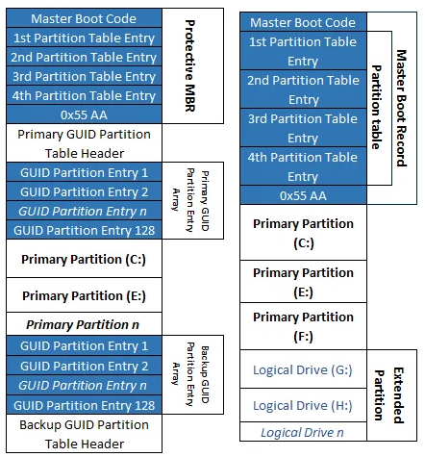
GPT 방식
MBR 방식
MBR partition table type: Master Boot Record 영역: Total 512 byte Master Boot Code: 446 byte Disk Partition Table(DPT): 64 byte Boot Signature: 2 byte //마지막 2 byte //유효한 MBR 인지 체크용
//무효이면: No bootable device found
GPT partition table type:
GPT 의 Protective MBR 은 디스크의 첫 번째 섹터 (LBA 0), 즉 MBR이 있던 자리. GPT 영역을 보호하기 위함으로 사용. 이 MBR은 부팅에 사용되지 않으며, 오직 GPT 디스크의 보호 용도로만 존재한다. GPT의 실질적인 정보는 LBA 1 이후부터 저장됨 (GPT 헤더 및 파티션 테이블 등).
남겨둔 이유: 1.구형 BIOS 또는 MBR 기반의 디스크 유틸리티가 이 디스크를 "미사용" 또는 "손상된 디스크"로 잘못 인식하는 것을 방지.
2.GPT가 아닌 MBR만 인식 가능한 시스템에서도 GPT 디스크를 오버라이트(덮어쓰기)하지 않도록 보호.
Primary Partition: 부팅 가능한 파티션 (각 primary partition 에 서로 다른 OS를 설치하고, grub 상에서 어떤 primary 파티션으로 부팅할건지 선택하여, multi-os 로 운영할 수도 있음) Extended Partition: 부팅 불가능하고 데이터 저장용으로 쓰이는 파티션

Slide 5
MBR(Master Boot Record)​​

Slide 6
GPT(GUID Partition Table​)

Slide 7
감사합니다.

